Slide 1
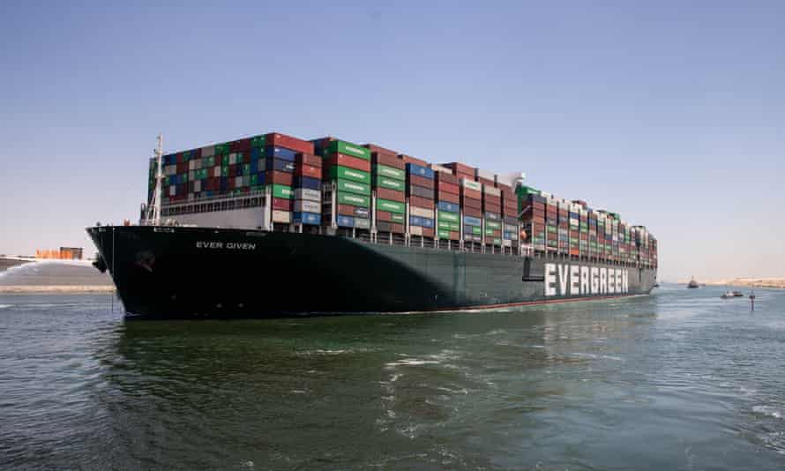
O CASO EVER GIVEN

Slide 2
CARACTERÍSTICAS DA EMBARCAÇÃO
TIPO: PORTA CONTEINER
CAPACIDADE: 20.000 TEUS
PESO: 220.000 TONELADAS
TAMANHO: 400 m / 59 m
CALADO: 15,7 m
VALOR DA CARGA: U$ 1 bilhão
IMO / NAVIO: 9811000 / 353136000
TRIPULAÇÃO: 25
ESTADO DE BANDEIRA: PANAMÁ
CONSTRUTOR: JAPÃO - IMABARI SHIPBUILDING (2018)
ARMADOR: JAPÃO - SHOEI KISEN KAISHABENS
FRETADOR (GESTÃO COMERCIAL E OPERACIONAL): TAIWAN - EVERGREEN MARINE CORP
GESTÃO NÁUTICA (TÉCNICA): ALEMANHA – BERNHARD SCHULTE SHIPMANEGMENT

Slide 3
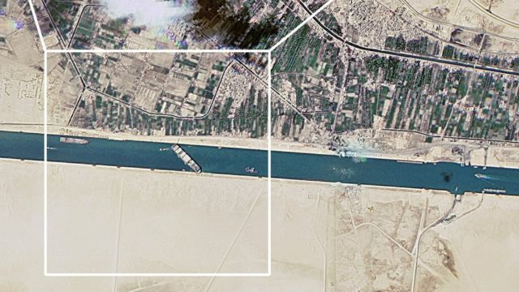
BLOQUEIO DO TRÁFEGO NO CANAL DE SUEZ (23/03/2021)

Slide 4
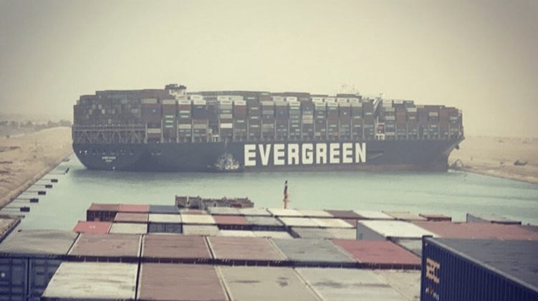
PARALISAÇÃO POR 6 DIAS

Slide 5
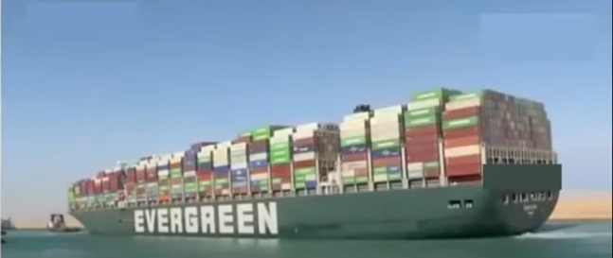
POSSÍVEIS CAUSAS
FORTES RAJADAS DE VENTOS (30 Knts com rajadas de 50 Knts) Equivale a força de 4 rebocadores
ERRO OPERACIONAL (comunicação)
FALTA DE REBOCADOR DE ESCOLTA OPCIONAL (U$ 30 MIL)
EXCESSO DE VELOCIDADE NO CANAL (8 – 9 Knts) e o navio estava a 13,4 Knts quando abriu a proa
No Canal do Panamá o navio é entregue ao prático. No Canal de Suez o navio fica sob a responsabilidade do capitão por força de contrato.

Slide 6
CONSEQUÊNCIAS IMEDIATAS
PARALISAÇÃO DO TRÁFEGO DO CANAL POR 6 DIAS
SUSPENSÃO DA PRINCIPAL ROTA DE SUPRIMENTO ENTRE ÁSIA E EUROPA
DANOS AO EVER GIVEN
DANOS À ESTRUTURA DO CANAL
DESPESAS COM SALVAMENTO
CUSTOS COM TRIPULAÇÃO (arresto da embarcação por 105 dias)
LUCROS CESSANTES - Autoridade do Canal de Suez do Egito (SCA)
PREJUÍZOS À OUTRAS EMBARCAÇÕES
ATRASOS

Slide 7
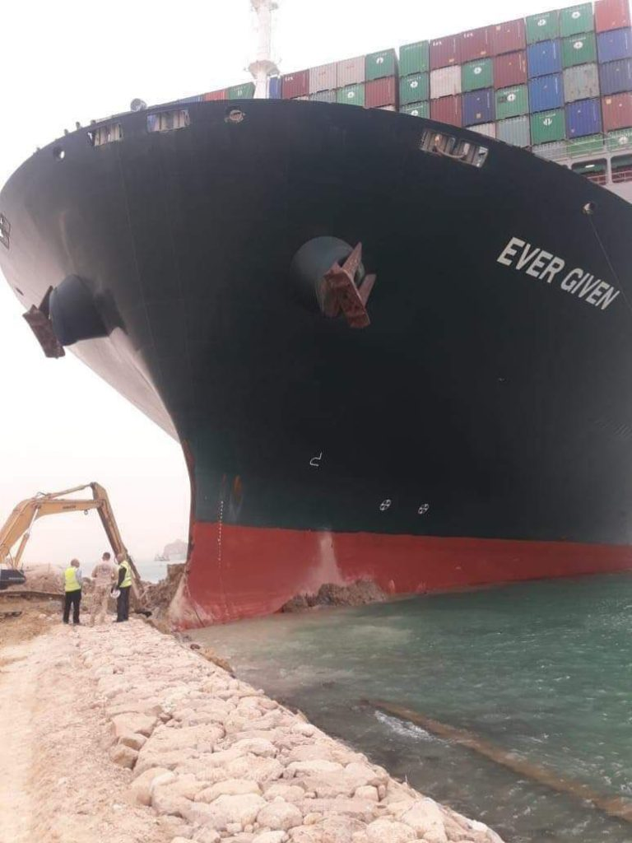
MEDIDAS DE SALVAMENTO

Slide 8
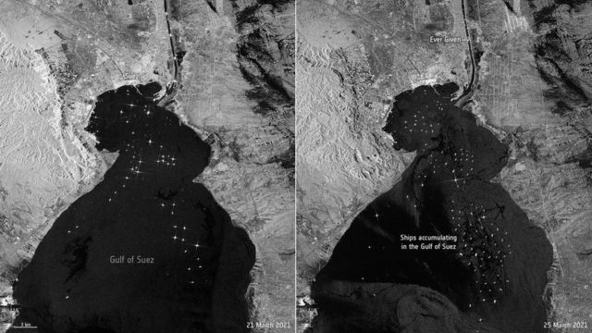
CONGESTIONAMENTO NA ENTRADA DO CANAL

Slide 9
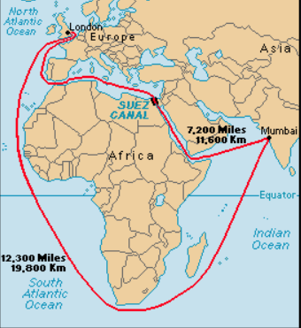
ROTA ALTERNATIVA

Slide 10
PROCESSO ADMINISTRATIVO NA AUTORIDADE DO CANAL
DE SUEZ DO EGITO (SCA)
ARRESTO DA EMBARCAÇÃO
INÍCIO DAS NEGOCIAÇÕES
O SCA alegou perder até $ 15 milhões para cada dia de obstrução pelo Ever Given. Inicialmente, havia exigido U$ 900 milhões (US $ 272 milhões em despesas, um bônus de US $ 300 milhões de despesas de salvamento e US $ 344 milhões em danos). Posteriormente, a SCA reduziu sua reivindicação para cerca de US $ 550 milhões.
ACORDO (05/03/2021): não foram divulgados os detalhes do acordo de compensação, exceto a inclusão de um novo rebocador para o SCA. O Wall Street Journal informou que o acordo preliminar totalizou US $ 200 milhões, enquanto a mídia egípcia e outros disseram que o negócio pode chegar a US $ 550 milhões.

Slide 11
DECLARAÇÃO DE DA AVARIA GROSSA
E CONTRATAÇÃO DE EMPRESA DE SALVAMENTO
AVARIA GROSSA: O ATO SE CARACTERIZA COMO AVARIA GROSSA QUANDO, E SOMENTE QUANDO, IMPLICAR EM UM SACRIFÍCIO, OU DESPESA, EXTRAORDIÁRIO, INTENCIONAL E RAZOAVELMENTE FEITO PARA A SEGURANÇA COMUM E NO SENTIDO DE PRESERVAR DE UM PERIGO OS BENS ENVOLVIDOS NA MESMA EXPEDIÇÃO MARÍTIMA (2004/Y&A RULES “A”).
INTENCIONALIDADE DO ATO / NÃO ACIDENTAL
PERIGO REAL E IMINENTE / GRAVE AMEAÇA AO NAVIO E À CARGA
EXTRAORDINARIEDADE DO DANO / GASTOS IMPREVISTOS
RAZOABILIDADE DO DANO E DESPESAS / NÃO ABUSIVO
EM BENEFÍCIO OU SALVAÇÃO COMUM / NAVIO – CARGA - FRETE
RESULTADO ÚTIL / ACERTO OU INDICAÇÃO DA MEDIDA
NÃO SE SABE O VALOR DO PRÊMIO DO SALVAMENTO

Slide 12
AVARIA GROSSA X AVARIA SIMPLES
CAUSA DOS DANOS OU DESPESAS EXTRAORDINÁRIAS | ATO INTENCIONAL E RAZOAVELMENTE PRATICADO EM DEFESA DOS INTERESSES DA COMUNIDADE MARÍTIMA, EM SITUAÇÃO DE PERIGO REAL E IMINENTE VISANDO OBTER RESULTADO ÚTIL | ACIDENTES MARÍTIMOS QUE AFETAM O NAVIO OU A CARGA, SEPARADAMENTE, DECORRENTE DE VÍCIO PRÓPRIO DO NAVIO E/OU DA CARGA, FATO DO SERVIÇO DE TRANSPORTE, DA TRIPULAÇÃO OU ARMADOR
RESPONSABILIDADE PELOS DANOS | RATEIO DO VALOR DOS DANOS ENTRE O NAVIO, A CARGA E O FRETE | VALOR SUPORTADO PELO PARTICULAR AFETADO
ABRANGÊNCIA DAS AVARIAS | AFETAM O NAVIO E A CARGA CONJUNTAMENTE E OCORREM EXCLUSIVAMENTE DURANTE A VIAGEM | AFETAM O NAVIO E A CARGA SEPARADAMENTE E ABRANGEM AS AVARIAS OCORRIDAS COM O NAVIO PARADO, O DESEMBARQUE OU AINDA EM TERRA
LEGISLAÇÃO APLICÁVEL | REGRAS DE YORK E ANTUÉRPIA (No Brasil CÓDIGO COMERCIAL E CPC) | REGRAS DE HAIA, HAYA-VISBY, HAMBURGO, COGSA, E LEGISLAÇÃO COMPLEMENTAR

Slide 13
O SEGURO DE CASCO E MÁQUINAS
All risk - perdas e os danos ocorridos à embarcação, ao seu casco, ao seu maquinário (incluídos todos os aparelhos usados na navegação), às suas instalações, às suas provisões e aos seus suprimentos, entre outros que tenham relação com o interesse segurado, observadas as regras dos artigos 689 e 690, do Código Comercial Brasileiro (Lei nº 556, de 25 de junho de 1850).
Coberturas Básicas (nº1, 2 e 3), Coberturas Complementares (nº4, 5 e 6) e as Coberturas Especiais (nº7, 8 e 9). A Cobertura Básica nº1 contém indenização por Perda Total (PT), por Avaria Grossa (AG) e por Assistência e Salvamento (AS). A Perda Total pode ocorrer de duas formas: real, quando ocorre a destruição do objeto segurado, o seu desaparecimento por determinado período de tempo e a perda de suas características; e construtiva.

Slide 14
O “SEGURO” DE P&I
RC DA ATIVIDADE, COBRE O RESULTADO DO TRANSPORTE - “NAVIO ENTRADO NO CLUBE”.
GESTÃO DO P&I – É CONSTITUIDA UMA EMPRESA PARA SER A GESTORA DAS ATIVIDADES DA ASSOCIAÇÃO. É ADMINISTRADA PELOS PRÓPRIOS ARMADORES E ELEITA UMA DIRETORIA DA ASSOCIAÇÃO. ATUA EM TODOS OS PORTOS POR MEIO DE CORRESPONDENTES QUE PODEM SER ACIONADOS PELOS AGENTES MARITIMOS OU PELO PRÓPRIO COMANDANTE. + - 30 P&IS
CONDITION SERVER – INDISPENSAVEL PARA O NAVIO SER REGISTRADO NO P&I E GOZAR DA COBERTURA. O P&I DESIGNA PERITO QUE FARA A VISTORIA DO NAVIO (CONDIÇOES DE CASCO, MAQUINÁRIOS NAVEGABEGABILIDADE, ESTANQUEIDADE DOS PORÕES, ETC.)
CONTRIBUIÇÃO – NO INÍCIO ERA FEITA UMA ESTIMATIVA. ATUALMENTE LEVAM EM CONTA O EXERCICIO ANTERIOR PARA ESTIMAR O EXERCICIO SEGUINTE. COM BASE NA TONELAGEM DOS NAVIOS É ESTABELECIDA A CONTRIBUIÇÃO E UM FUNDO DE RESERVA.
REFORÇO – RECOMPOSIÇÃO
FRANQUIAS – ANTES NÃO EXISTIA, MAS HOJE SÃO ESTABELECIDAS FRANQUIAS PARA OS MEMBROS ASSOCIADOS.

Slide 15
COBERTURAS DO P&I
LIMITES – ILIMITADO. PARA PROTEGEREM-SE OS P&IS CRIARAM UM RESSEGURO – INTERNACIONAL GROUP TODOS OS P&I REUNIDOS GARANTEM O EXCESSO DE DANOS. O INTERNACIONAL GROUP TAMBÉM REPASSA PARA SEGURADORAS (RETROCESSÃO)
OPERAÇÃO DE SALVATAGEM AD EXITUM GERA DESPESAS ELEVADAS QUE DEVEM SER PREVIAMENTE APROVADAS PELO P&I.
COMO O P&I ATUA EM CASO DE ACIDENTE: REGRA PAY TO BE PAYED
COBERTURAS DO P&I:
DANOS PESSOAIS, ACIDENTES COM TRIPULANTES E ESTIVADORES NÃO SÓ DE PROTEÇÃO COMO PAGAR INDENIZAÇÕES.
DANOS AO PATRIMONIO DE TERCEIROS
REMOÇÃO DE NAVIOS ENCALHADOS
PERDAS E DANOS À CARGA FALTA OU AVARIA E EXTRAVIO
DANOS AO MEIO AMBIENTE POLUIÇÃO POR ÓLEO
GARANTIAS:
CARTAS DE GARANTIAS EMITIDAS PELOS P&I SÃO ACEITAS PELOS SEGURADORES

Slide 16

AS DISPUTAS ESTÃO SÓ NO INÍCIO

Slide 17
RELAÇÕES CONTRATUAIS
CONTRATO DE
VENDA E
COMPRA
TRANSPORTADOR E EMBARCADOR
CONTRATO DE
TRANSPORTE
SEGURADO , SEGURADOR , P&i, BENEFICIÁRIO
CONTRATO DE
SEGURO
VENDEDOR E COMPRADOR

Slide 18
RELAÇÕES CONTRATUAIS
CONTRATO DE
FRETAMENTO
TRANSPORTADOR E AUTORIDADE DO CANAL DE SUEZ
CONTRATO DE
PASSAGEM
(U$ 400 MIL – U$ 800 MIL)
ARMADOR E SALVATAGEM
CONTRATO DE
SALVAMENTO
ARMADOR E AFRETADOR

Slide 19
PRINCIPAIS PERSONAGENS
Autoridade do Canal de Suez
Outros Armadores e Transportadores
Fretador
Vendedor (Exportador)
Comprador (Importador)
Consignatário
Trader, Trading Company
Corretor de Navios

Slide 20
PRINCIPAIS PERSONAGENS
Agente de Carga (freight forwarder )
NVOCC (Non Vessel Operating Common Carrier)
Agente Marítimo – Ship Agent
Despachante Aduaneiro – Cargo Customs Forwarder
Operador Portuário – Port Operator, Stevedoring
Inspetores – Superintendents, Surveyors
Autoridades Portuárias, Receita Federal, Polícia Federal, etc.
Seguradores e resseguradores da carga

Slide 21
LIMITAÇÃO DA RESPONSABILIDADE DO ARMADOR E DO TRANSPORTADOR
UK & P&I CLUBE - LONDRES
INTERNATIONAL CONVENTION FOR THE UNIFICATION OF CERTAIN RULES OF LAW RELATING TO BILLS OF LADING. Hague-Visby-Rules 1968
CONVENTION ON LIMITATION OF LIABILITY FOR MARITIME CLAIMS (LLMC) - Adoption: 19 November 1976

